Slide 1
毕业论文答辩
淮海工学院 机械工程学院
答辩人：张开海
指导教师：刘成文（副教授）

Slide 2
CONTENTS
绪论
1
RESEARCH BACKGROUNDS
评价与选择
4
基于SLP的设施布局
ANALYSIS AND DISCUSSION
2
RESEARCH FRAMWORK
5
结论
作业单位规划
CONCLUSION AND SUGGESTION
3
RESEARCH METHODS
6
致谢
BIBLIOGRAPHY

Slide 3
PPT模板下载：www.1ppt.com/moban/ 行业PPT模板：www.1ppt.com/hangye/
节日PPT模板：www.1ppt.com/jieri/ PPT素材下载：www.1ppt.com/sucai/
PPT背景图片：www.1ppt.com/beijing/ PPT图表下载：www.1ppt.com/tubiao/
优秀PPT下载：www.1ppt.com/xiazai/ PPT教程： www.1ppt.com/powerpoint/
Word教程： www.1ppt.com/word/ Excel教程：www.1ppt.com/excel/
资料下载：www.1ppt.com/ziliao/ PPT课件下载：www.1ppt.com/kejian/
范文下载：www.1ppt.com/fanwen/ 试卷下载：www.1ppt.com/shiti/
教案下载：www.1ppt.com/jiaoan/ PPT论坛：www.1ppt.cn
1
绪论
RESEARCH BACKGROUNDS

Slide 4
1
绪论
RESEARCH BACKGROUNDS
公司概述
连云港天邦科技股份有限公司位于连云港市新浦开发区，是一家从事石化库区储运设备、密封装置、撬装装置、自动化设备、油气设备、石化码头储运设备研发制造的公司。其中主要产品为鹤管，约占该公司生产的80%以上。当前，为满足生产需求，天邦公司拟投资新建30亩新厂区，一期拟新建一座集生产，仓储，办公于一体的综合建筑。

Slide 5
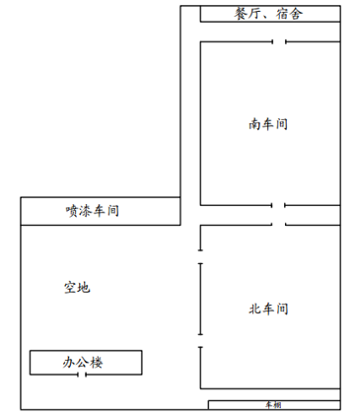
2
意义现状
RESEARCH BACKGROUNDS
论文研究意义
天邦公司生产规模的扩大对原料和产品的运输、加工、仓储提出了更高的要求。经过基于IE的分析研究，可以解决过去厂内原材料堆积、物流受阻、布局不合理的现象。从而提高生产效率、减少成本、优化流程。建成后可满足年产10000件鹤管的需求。
布局和现状
布局：如图所示
现状：布局不合理、没有原料仓库、成品仓库、物料随处摆放
现有厂区布局图

Slide 6
3
研究方法
RESEARCH BACKGROUNDS
本文主要对新厂区的设施布局和建筑进行分析和规划，并结合现行布局和生产现状提出更优的规划方案。通过基于SLP法的设施布置设计结合主要产品-鹤管的工艺流程，做出物流相关表，非物流相关表，综合关系相关表，做出位置相关图。并结合厂内物流情况和搬运系统，产能情况，以及其他设计要求，确定机器数量，工作地面积，车间面积和其他功能做出建筑各层的规划。
研究
方法
SLP
物流分析
作业单位规划
结合主要产品-鹤管的工艺流程，做出通过分析研究对厂内作业单位进行布置
物流相关表，非物流相关表，综合关系相关表，位置相关图
各模块的功能面积规划以及布置

Slide 7
2
基于SLP的生产现场设施布局分析

Slide 8
4
概览
RESEARCH FRAMWORKS
研究
阶段
非物流相互关系分析
位置相关图
1
2
3
4
5
综合相互关系分析
总结
物流相互关系分析

Slide 9
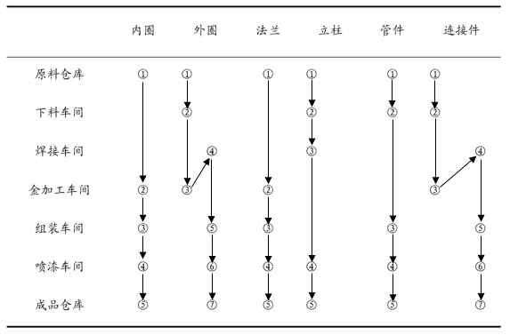
5
工艺流程
ANALYSIS AND DISCUSSION
天邦科技股份有限公司生产的主要产品是鹤管。因而本文以鹤管为主要研究对象，通过分析鹤管的工艺流程涉及的作业单位从而得出作业单位的相互关系具有合理性。鹤管的核心部件有旋转接头内圈、外圈、接头法兰、立柱、各部位管件和立柱连接件。
工艺流程图

Slide 10
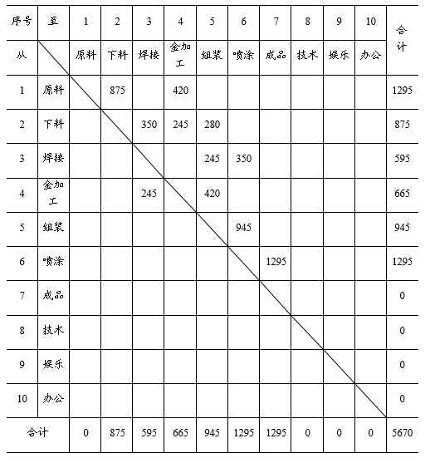
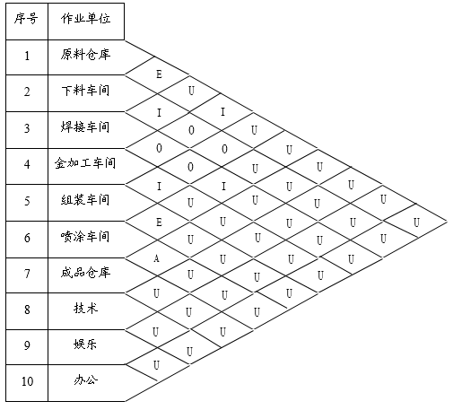
6
物流分析
ANALYSIS AND DISCUSSION
物流相关表
物流强度从-至表

Slide 11
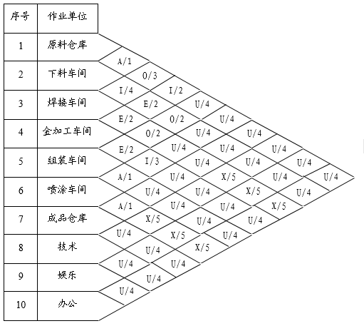
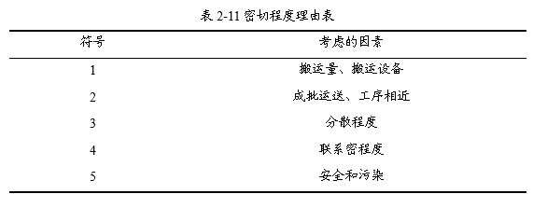
7
非物流分析
ANALYSIS AND DISCUSSION
非物流相关表

Slide 12
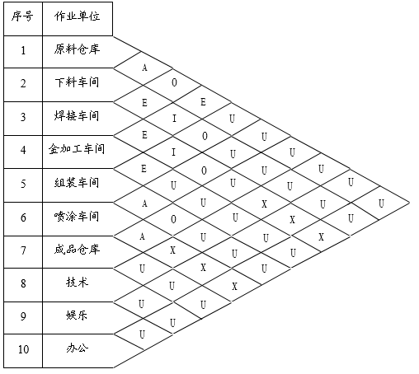
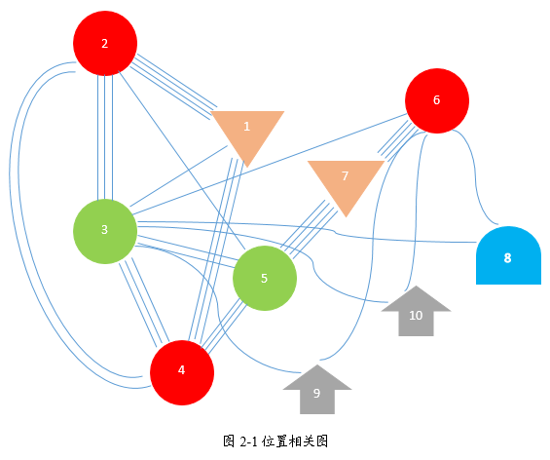
8
综合分析
ANALYSIS AND DISCUSSION
综合相关表

Slide 13
3
建筑规划

Slide 14
9
概览
RESEARCH METHODS
各模块规划
多层规划
厂内各作业单位面积、功能的确定
综合建筑局部多层的规划
初步方案的提出
初步方案的规划
预览图
提出将要采用的两种不同方案。
将各作业单位布置到初步方案中
大概的三维结构

Slide 15
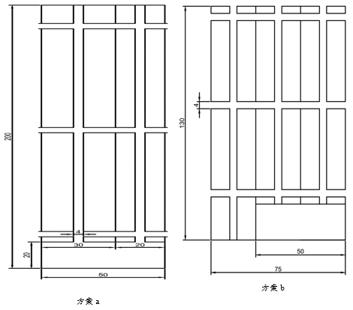
10
方案提出
ANALYSIS AND DISCUSSION
工业厂房一般分为2跨或者3跨，一般根据生产需要、工艺流程和其他外部条件进行确定具体的方案。

Slide 16
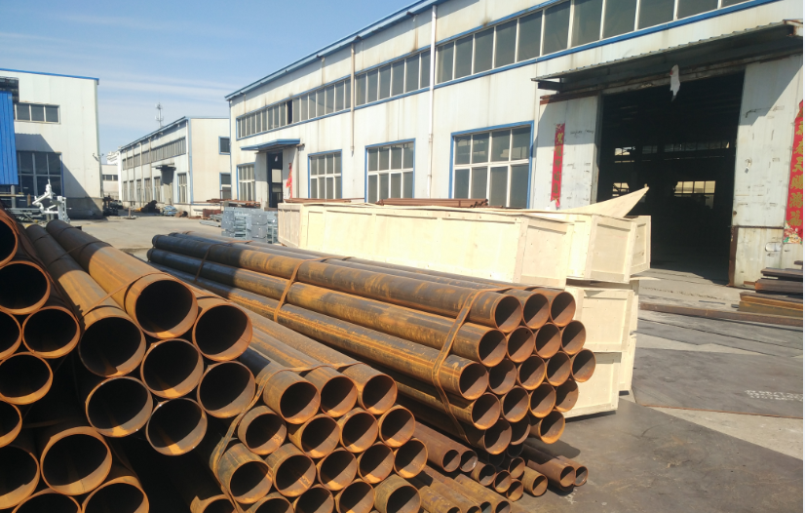
11
原料仓库
ANALYSIS AND DISCUSSION
现有原料的堆放情况如右图所示。
可以看出，办公楼旁，车间门口以及两个车间过道里全是杂乱堆放的原料。
现有物料堆放

Slide 17
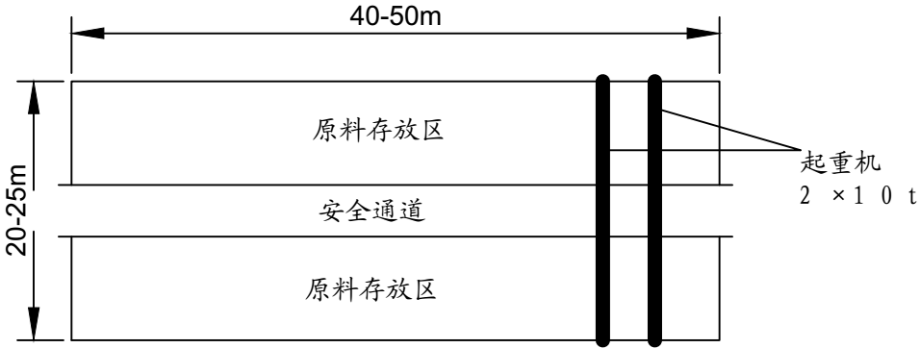
12
原料仓库
ANALYSIS AND DISCUSSION
现规划原料仓库至少需要两侧原料存放区，每侧存放区都应满足各种原料的存储，并且每侧至少满足4种原料的存储。考虑仓库长度时应将原料的长度，宽放长度，安全通道的通道一并计算。
12×4+1+4=53m

Slide 18
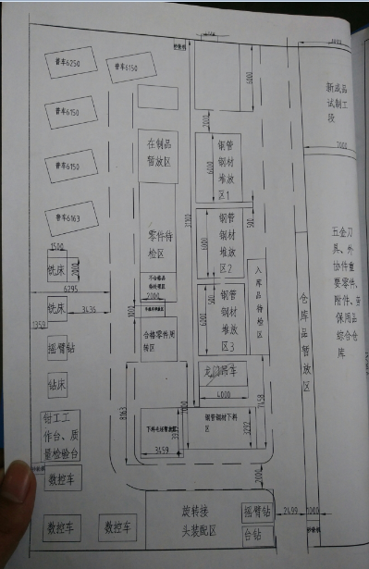
13
金加工车间
ANALYSIS AND DISCUSSION
现有2台CK6140数控车、1台VMC1100B加工中心、3台6150普车、1台6163普车、1台6250普车、1台卧式铣床、2台摇臂钻床。
车间规格为30m×42m

Slide 19
14
金加工车间
RESEARCH METHODS
布置
天邦公司生产的产品均需按客户需求定制，鹤管也是同样。为多品种、小批量生产。因此，金加工车间宜采用工艺原则布置。
年产10000
年产5000
两倍的机器数量，车间面积，以及人员配备
布局紧凑
极少加班

Slide 20
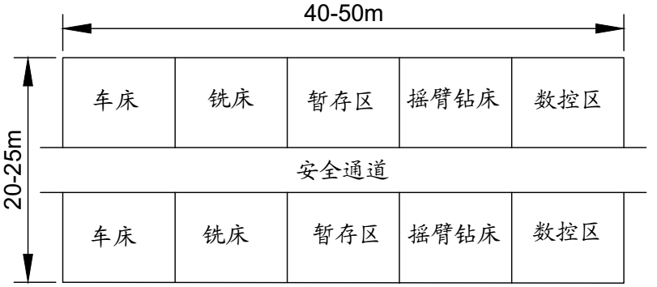
15
焊接车间
ANALYSIS AND DISCUSSION

Slide 21
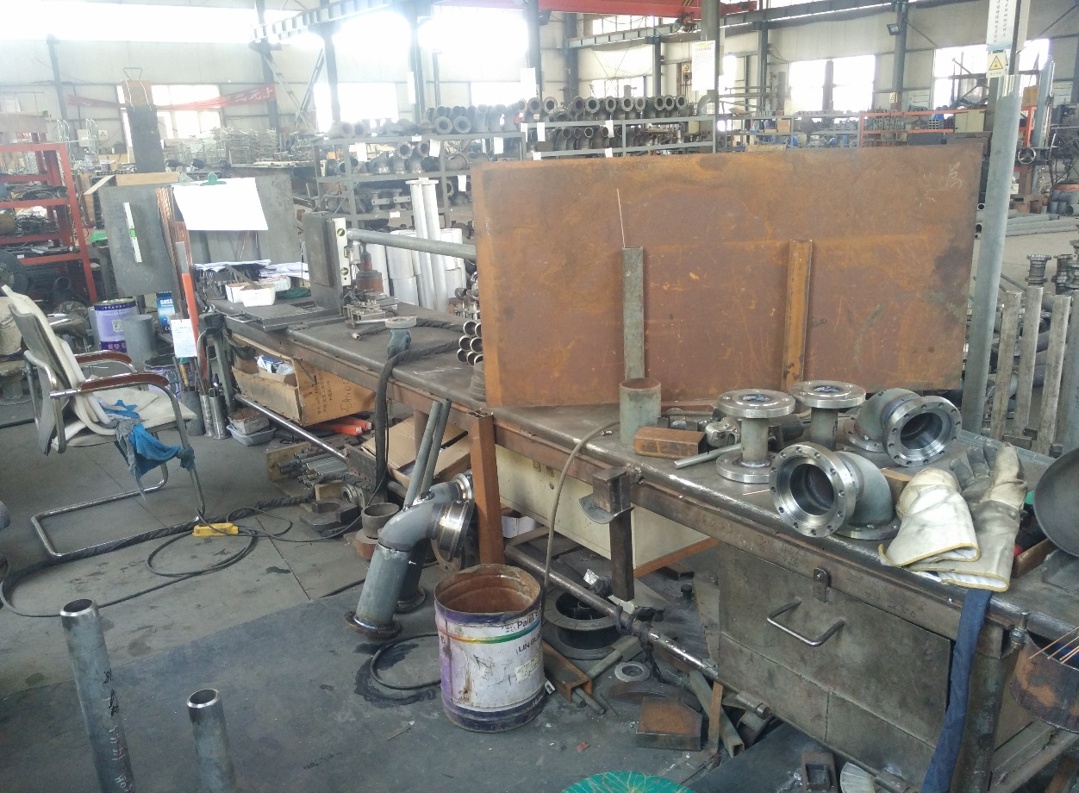
16
焊接车间
ANALYSIS AND DISCUSSION
车间面积过小，工作台低，且易变形。
焊接工作台

Slide 22
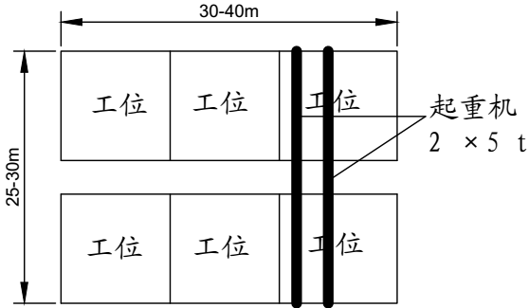
17
焊接车间
ANALYSIS AND DISCUSSION
新的车间拥有更多工位。
配备2台起重机。

Slide 23
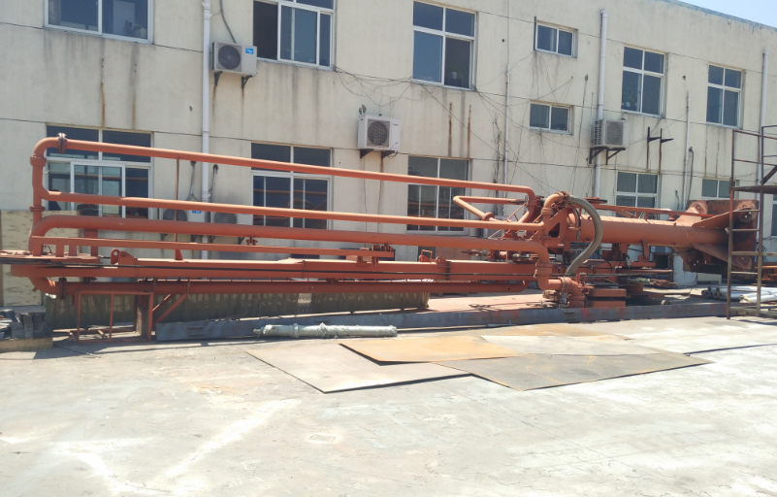
18
组装车间
ANALYSIS AND DISCUSSION
设计组装车间时应考虑此类产品的生产
左图为输油臂，长度达20m
车间高度和牛脚、起重机的设计应满足输油臂的生产
大型输油臂

Slide 24
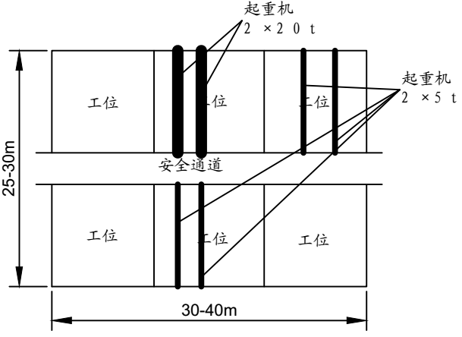
20
组装车间
ANALYSIS AND DISCUSSION
起重部分，采用局部分层轨道，同时满足40t起重和日常的10t起重

Slide 25
21
高度计算
ANALYSIS AND DISCUSSION
根据《厂房建筑模数协调标准》，钢筋混凝土结构柱顶标高H应为300mm的整倍数，轨顶标高H1为600mm的整倍数，牛腿标高也应为300mm的整倍数。
查阅货车板车相关资料可知，40t货车（板车）的高度为2.5m。
现规划输油臂起重时，最大允许倾斜角度为30°，得出起重高度为：
最低高度：
20×sin30°=10m
最高高度：
10+2.4=12.5m
取吊钩与滑轨的安全距离2m
取轨道垫高与小车高度0.5m
取小车顶面与柱顶面安全距离0.5m
柱顶标高：
H=12.5+2+0.5+0.5=15.5m
由于柱顶标高应为300mm的整数倍，所以取：
H=15.6m
综上计算取厂房高度应不小于15.6m。

Slide 26
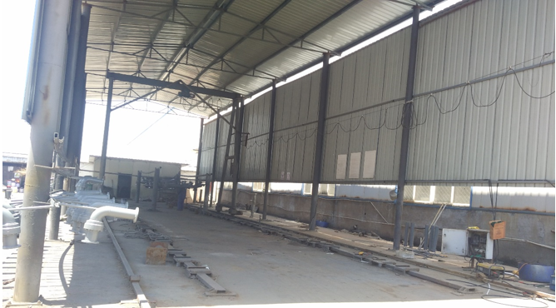
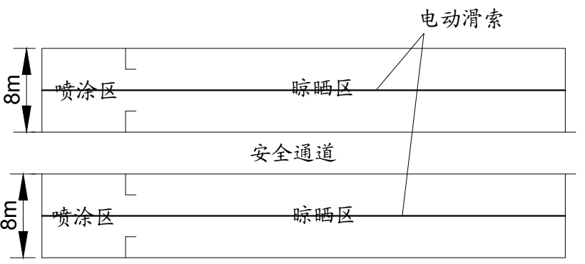
22
喷涂车间
ANALYSIS AND DISCUSSION
现有喷涂车间

Slide 27
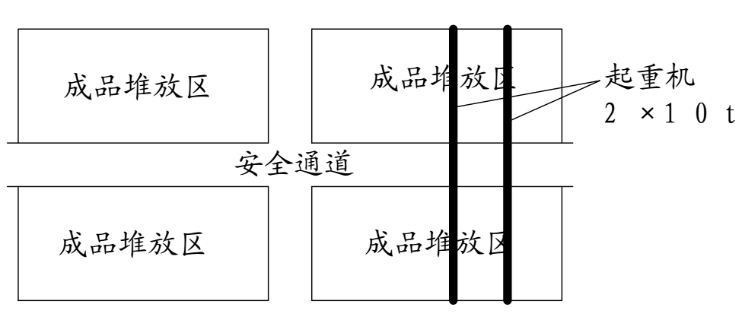
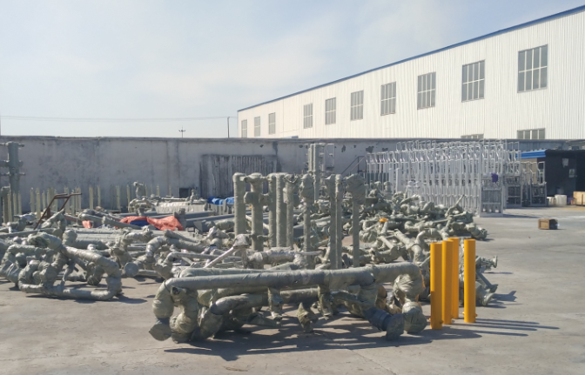
23
成品仓库
ANALYSIS AND DISCUSSION
现有成品堆放

Slide 28
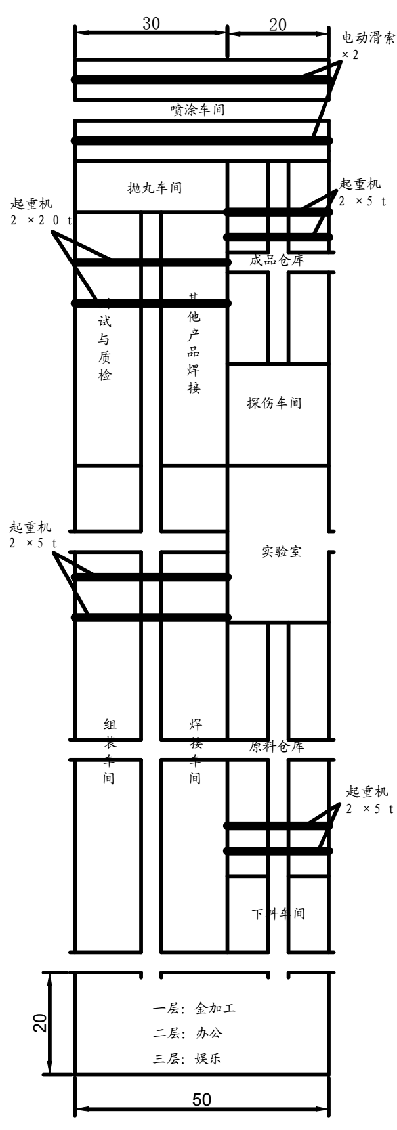
24
最终方案
ANALYSIS AND DISCUSSION

Slide 29
25
结论与建议
CONCLUSION
通过在天邦公司实习，了解天邦公司产品的生产流程，以主要产品鹤管为研究对象，运用SLP法对天邦公司现有厂区的各作业单位相互关系进行了分析研究，得出各作业单位的相互关系。根据厂房的设计结构及标准提出两个初步方案。并根据现有厂区的产能，确定了新厂区各作业单位的面积，之后，根据天邦生产产品的实际情况，将各作业单位布置到初步方案中。最后，通过建立物流成本函数模型，对前面章节的两个方案的物流费用进行定量分析。再结合柔性生产，采光通风等因素对方案进行定性分析。综合考虑定量分析与定性分析。选出方案a为规划方案。考虑公司未来发展和规划，预计增加实验室和探伤车间。
① 能满足年产10000套鹤管的需求。
② 能正常生产输油臂等大产品。
③ 物流路线优化，主要表现为直线型物流。
④ 节省了因原料和成品仓储不当带来的额外成本。
结论
Conclusions

Slide 30
致谢
答辩人：张开海
指导教师：刘成文（副教授）
The Graduation Thesis Defense
THANKS TO

